Slide 1

Geograﬁya
6- sinf
Mavzu: Iqlimi, ichki suvlari va tabiat zonalari. Materik aholisi va uning tabiatga ta’siri

Slide 2
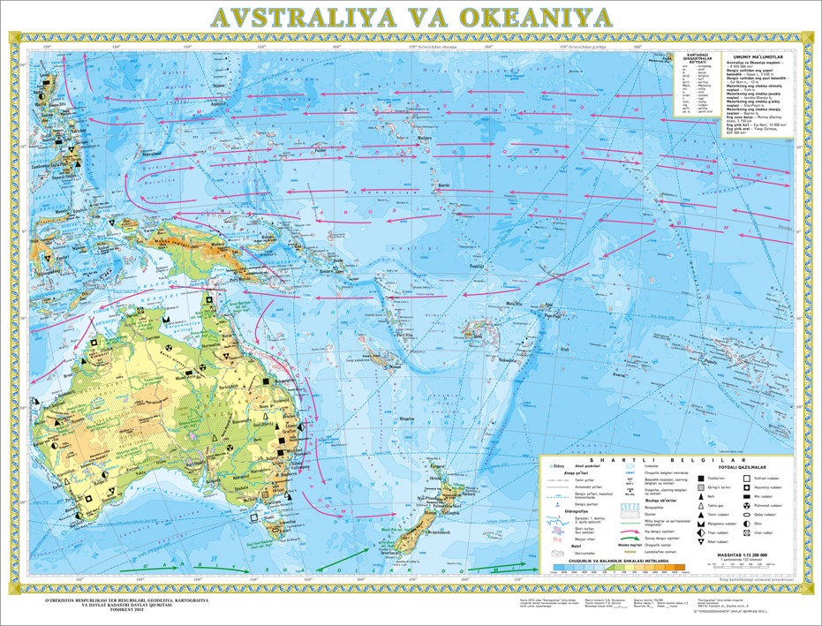
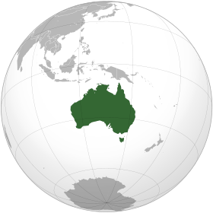

Avstraliya materigi

Slide 3
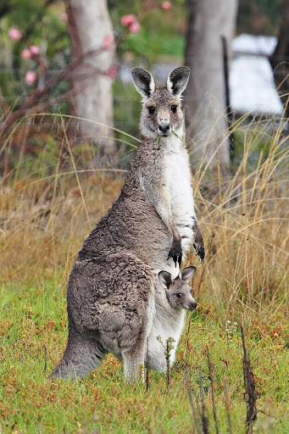
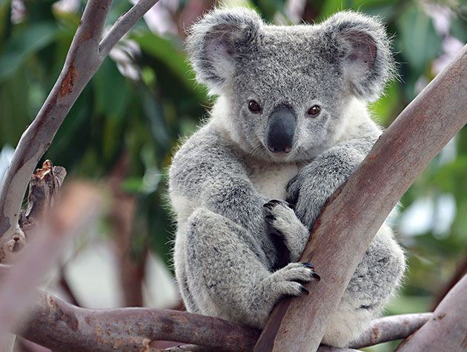
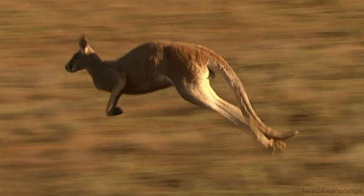
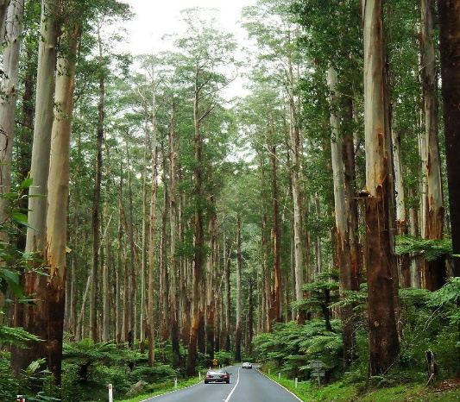
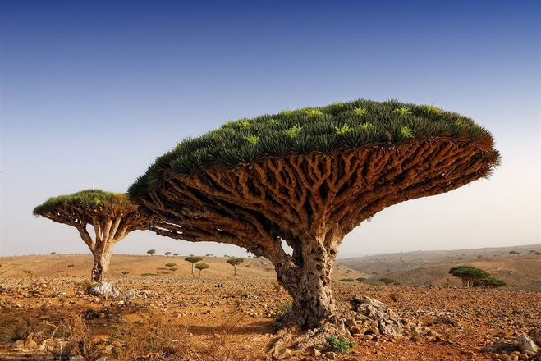
Avstraliya materigi

Slide 4
O‘rganamiz …
Iqlim xususiyatlari
Iqlim mintaqalari
Ichki suvlari
Tabiat zonalari
Aholisi
Tabiatiga insonning ta’siri

Slide 5
Avstraliya – eng qurg‘oqchil materik
Avstraliyaning geografik o‘rni, havo massalari, okean oqimlari, relyefi materik iqlimining o‘ziga xos
xususiyatlarini shakllantirgan.

Slide 6
Avstraliya iqlimi
Avstraliya hududida Afrikaga nisbatan besh baravar kam yog‘in yog‘adi. Bu yerda quruq tropik iqlim tipi hukmronlik qiladi. Shuning uchun materikning markaziy va g‘arbiy qismlarida yog‘ingarchilik juda kam bo‘ladi.

Slide 7
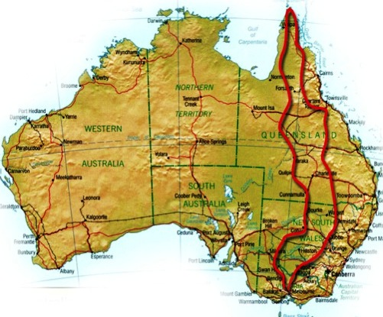
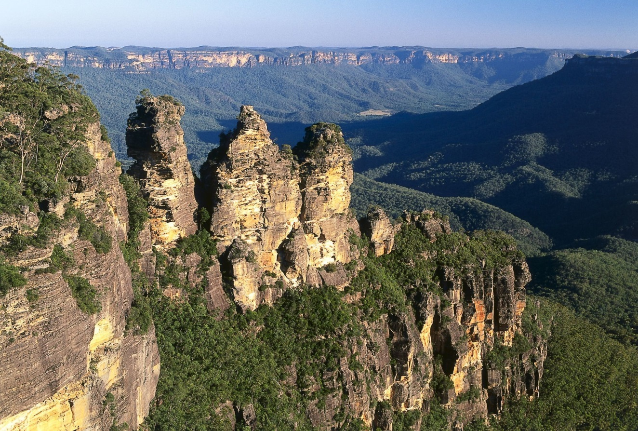
Avstraliya iqlimi
Okeandan esadigan janubi-sharqiy passatlar Katta Suvayirg‘ich tizmasining sharqiy yonbag‘irlariga yog‘in keltiradi.

Slide 8
Avstraliyada to‘rtta iqlim mintaqalari tarkib topgan
Subekvatorial iqlim mintaqasi
Tropik iqlim mintaqasi
Subtropik iqlim mintaqasi
Mo‘tadil iqlim mintaqasi

Slide 9
Subekvatorial iqlim mintaqasi
O‘rtacha havo harorati yozda +24 °C
Materikning 20° j. k. gacha bo‘lgan hududlarini egallaydi.
Yozda (dekabr-fevral) ekvatorial havo massalari ko‘p yog‘in keltiradi.
800 - 2000 mm
Qishda (iyun-avgust) tropik havo massalari hukmronlik qiladi.
Havo quruq bo‘lib,
yog‘in kam yog‘adi.
Qishda
16-24 °C

Slide 10
Tropik iqlim mintaqasi
100-500 mm
Tropik iqlim mintaqasi katta maydonni egallaydi. Ko‘p quyosh radiatsiyasini oladi.
Yillik harorat 16 °C
2000 mm
Ikkita iqlim tipi shakllangan.
Quruq tropik iqlim tipi, tekislikni egallaydi.
Nam tropik iqlim mintaqasi, Tinch okean sohilida tarkib topgan, yog‘in ko‘p.
30-32 °C

Slide 11
Subtropik iqlim mintaqasi
100-500 mm
300-1000 mm
Materikning janubiy qismini va Tasmaniya orolining shimoliy sohil bo‘ylarini qamrab oladi.
Uchta iqlim tipi hosil bo‘lgan. G‘arbdan sharqqa tomon dastlab O‘rta dengiz subtropik iqlim tipi, so‘ngra kontinental va janubi-sharqiy qismida nam subtropik iqlim tiplari mavjud.
2000-3000 mm

Slide 12
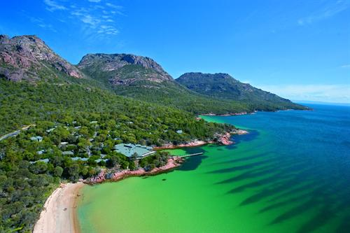
Mo‘tadil iqlim mintaqasi
+8 °C
+16 °C
Tasmaniya oroli g‘arbiy shamollar ta’sirida bo‘lib, mo‘tadil iqlim mintaqasi asosiy qismini egallaydi.
500-2000 mm

Slide 13
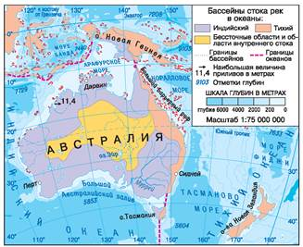
Ichki suvlari
Materikning katta qismi quruq tropik iqlim mintaqasida joylashganligidan daryolar oz. Avstraliyaning 60% maydoni oqmas ichki berk havzaga, 7%i Tinch okean va 33%i Hind okeani havzasiga qaraydi.
60 %
7 %

Slide 14
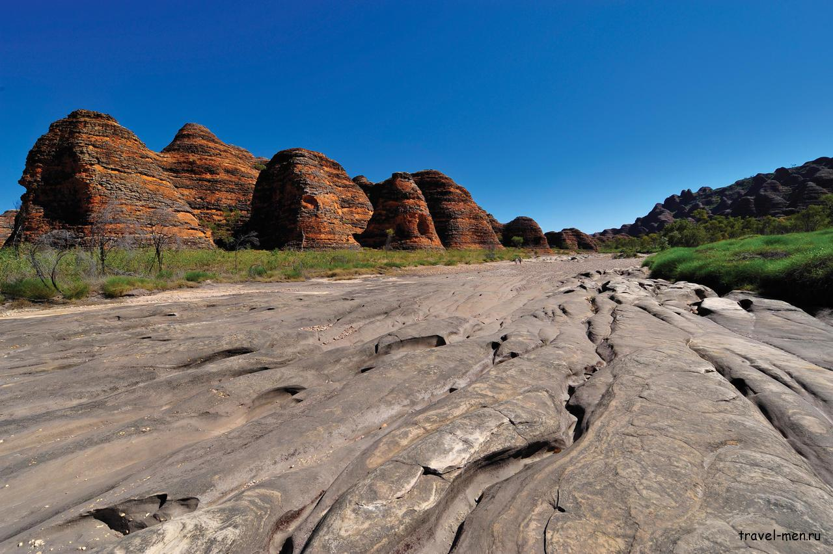
Kriklar – daryolarning quruq o‘zanlari
Daryolarning quruq o‘zanlari kriklar deb ataladi. Bu daryolarda suv ahyon-ahyonda yog‘adigan yomg‘irlardan keyin paydo bo‘ladi va tez orada qurib qoladi.

Slide 15
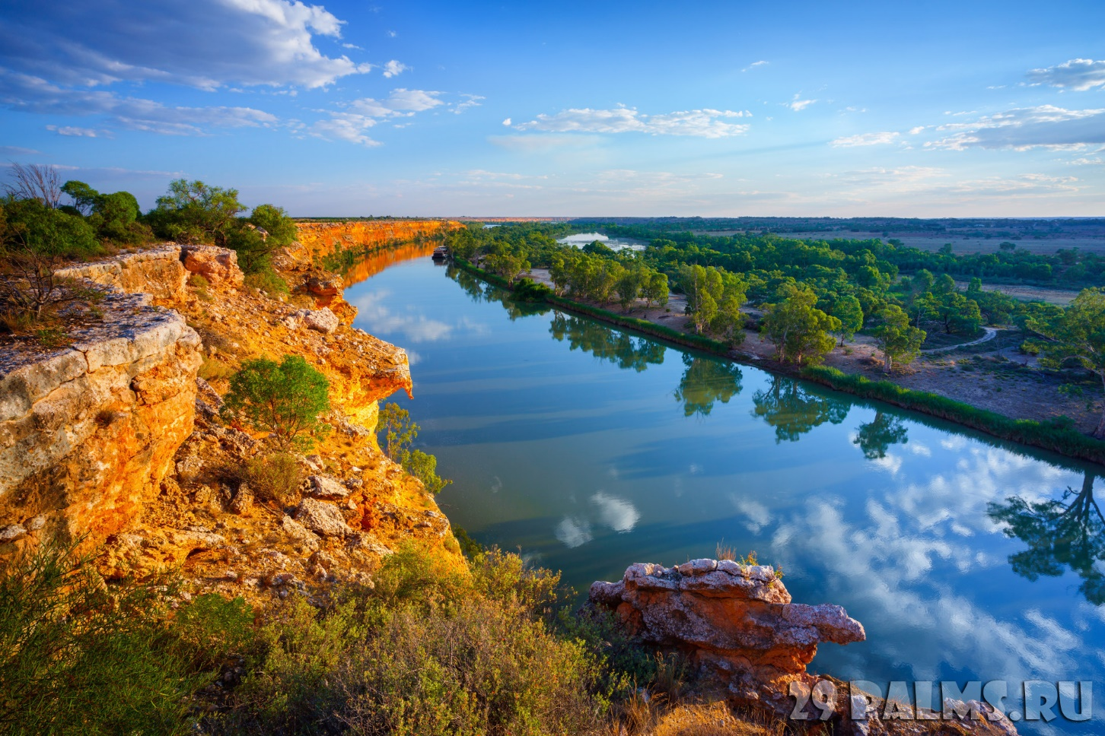
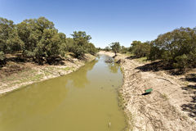
Daryolari
Yil bo‘yi sersuv bo‘lib oqadigan daryolar Avstraliyaning sharqiy qismida mavjud. Daryolar yomg‘irdan va yerosti suvlaridan to‘yinadi. Avstraliyaning eng katta daryo tizimi — Murrey va uning yirik irmog‘i Darlingdan iborat.
Murrey
Darling

Slide 16
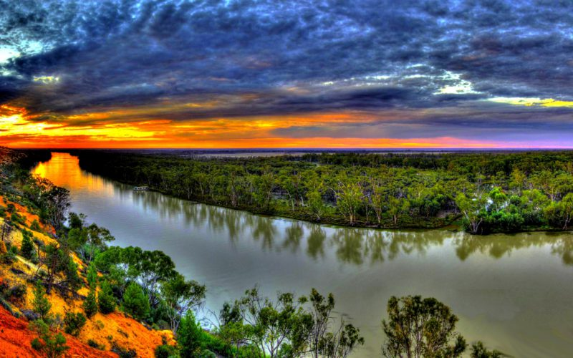
Murrey va Darling daryolari
Avstraliyada eng yirik daryo tizimi – Murrey-Darling daryo tizimi. Ushbu daryolar Sharqiy Avstraliya tog‘laridan oqib o‘tadi va janubiy pasttekislikka kiradi.

Slide 17
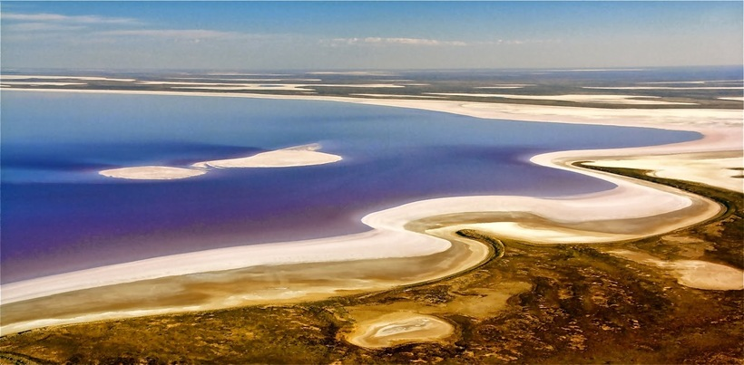
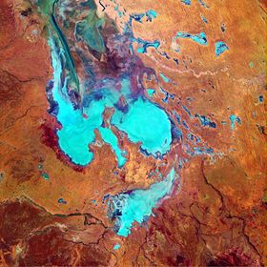
Ko‘llari
Avstraliyada kichik oqmas ko‘llar ko‘p. Ular juda sho‘rlangan. Ko‘llar ichida eng yirigi Eyr-Nord ko‘li, uning maydoni suv bilan to‘lgan paytda 15 ming kv km ga yetadi. Eyr-Nord okean sathidan 16 m pastda joylashgan.
Eyr-Nord ko‘li
- 16 metr

Slide 18
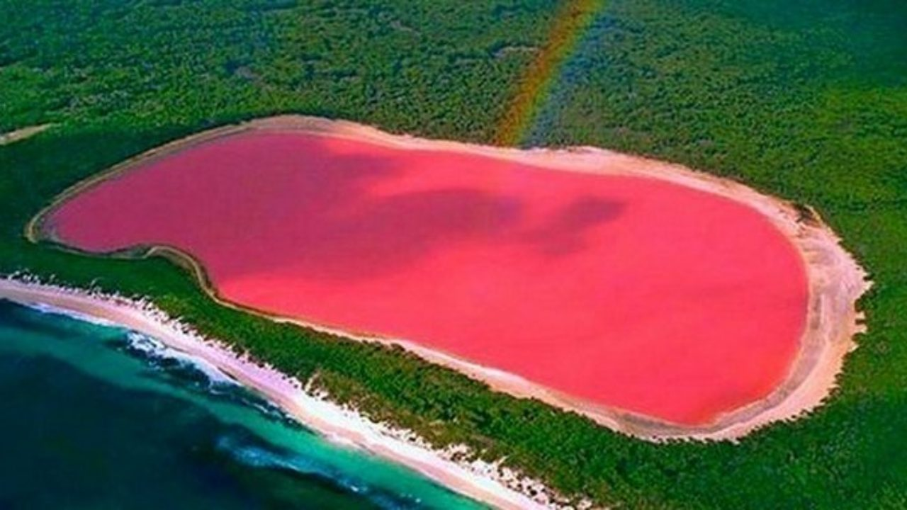
Hiller ko‘li
Hillier ko‘li O‘rta orolning
eng chekkasida joylashgan, faqat evkalipt daraxtlari uni okeandan ajratib turadi. Ko‘lning kengligi taxminan 600 metr. Britaniyalik dengizchi Metyu Flinders O‘rta orolda to‘xtab, Sidneyga ketayotganda g‘ayrioddiy ko‘lni ko‘rdi.

Slide 19
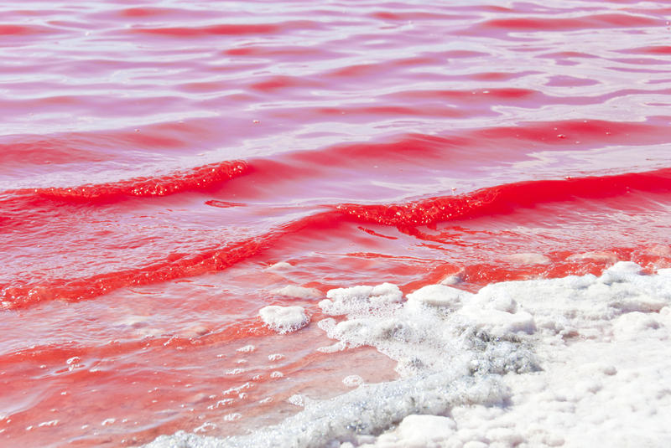
Hiller ko‘li
Avstraliyaning pushti ko‘li Hillierda suzish juda xavfsizdir. G‘alati rangga qaramay, undagi suv toza va teriga yoki inson sog‘lig‘iga zarar yetkazmaydi. Unda baliq yo‘q va dengiz o‘tlari mutlaqo zararsizdir.

Slide 20
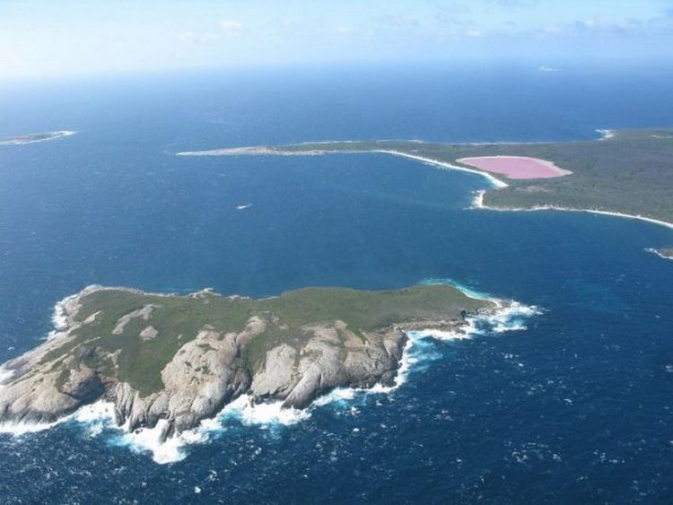
Hiller ko‘li
O‘rta orolga borish oson emas. Orolda odamlar yashamaydi, o‘rnatilgan transport aloqasi yo‘q, faqat vertolyotda borish mumkin.
Ilgari bu ko‘l tuz qazib olish uchun ishlatilgan bo‘lsa, endi u butun dunyo bo‘ylab sayyohlarni jalb qiladigan mahalliy diqqatga sazovor joyga aylandi.

Slide 21
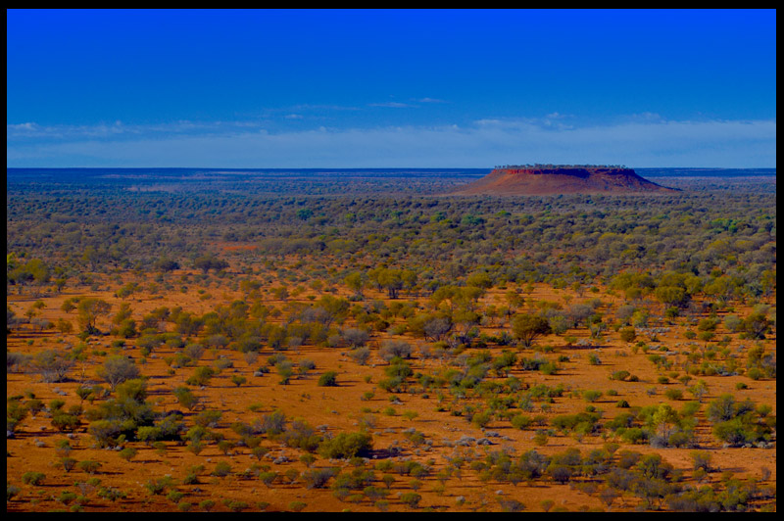
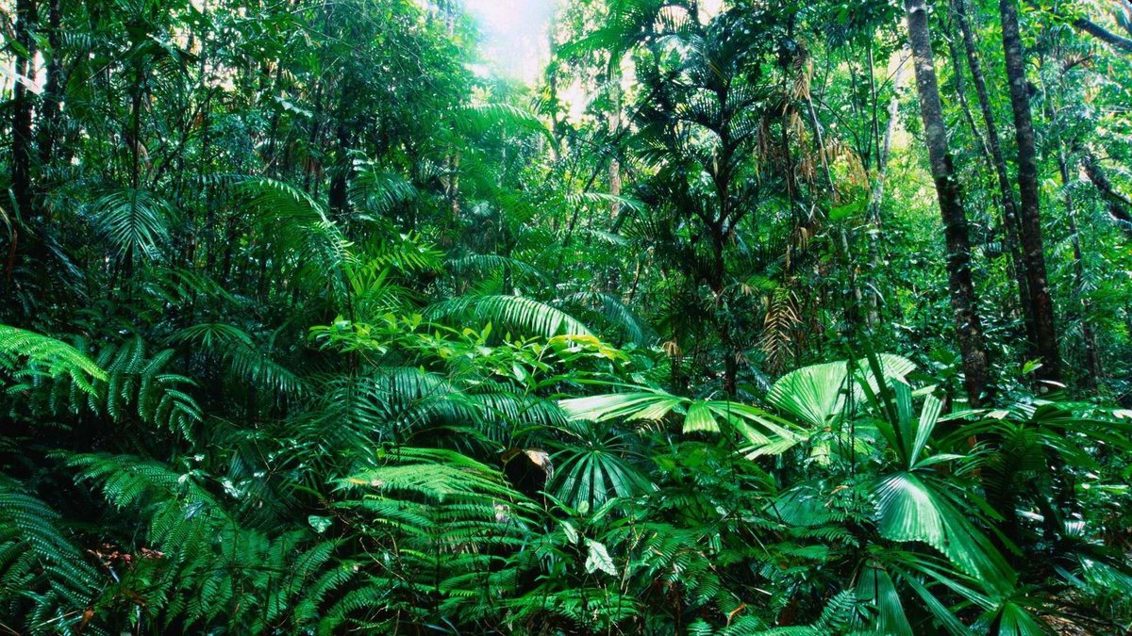
Tabiat zonalari
Avstraliya maydoniga ko‘ra qiyoslansa, cho‘l zonasi egallagan hududlar bo‘yicha birinchi, o‘rmonlar maydoniga ko‘ra oxirgi o‘rinni egallaydi.
oxirgi
1

Slide 22
Tabiat zonalari
Materikda quyidagi tabiat zonalari tarkib topgan:
Sernam ekvatorial o‘rmonlar
Savannalar va siyrak o‘rmonlar
Chala cho‘l va cho‘llar
Fasliy nam o‘rmonlar
Qattiq bargli doimiy yashil o‘rmonlar
Aralash o‘rmonlar
Balandlik mintaqalanish o‘lkalari

Slide 23
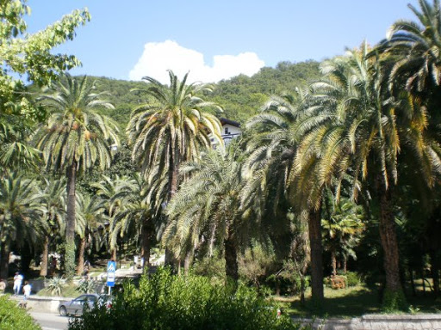
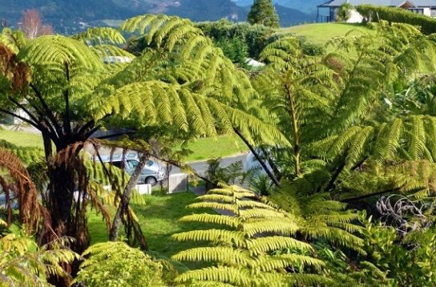
Tabiat zonalari
Fasliy nam doimiy yashil o‘rmonlar materikning shimoli-sharqiy sohillarini egallaydi. Daraxtlardan palma, lavr, daraxtsimon paporotniklar, evkaliptlar ko‘p uchraydi.

Slide 24
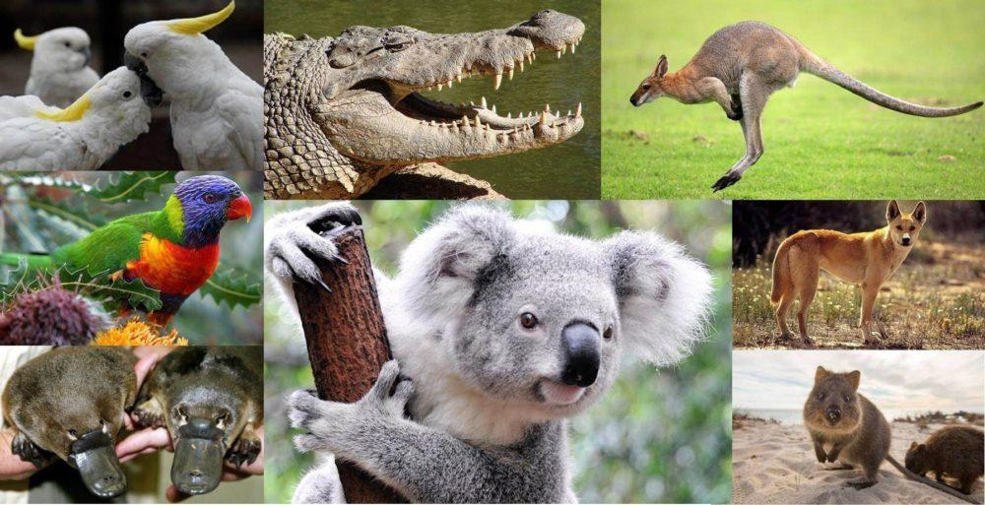
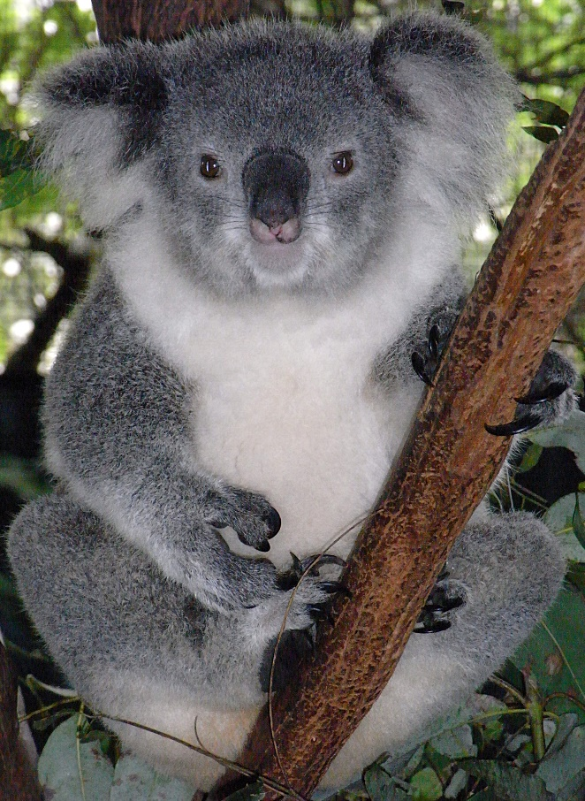
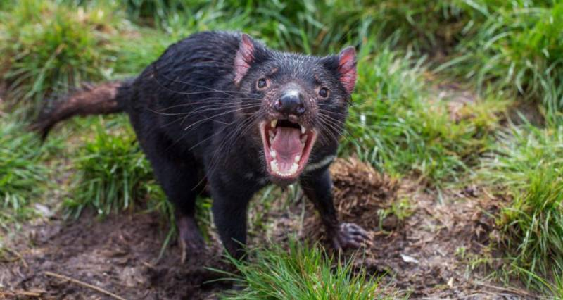
Tropik o‘rmonlar tabiat zonasi
Tropik o‘rmonlarda xaltali ayiq - koala, lirodum, kenguru, xaltali iblis, o‘rdakburun, yexidna, rang-barang to‘tilar, qushlar yashaydi.

Slide 25
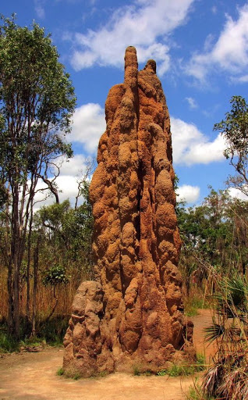
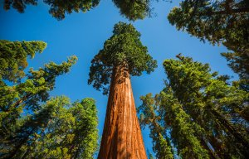
Savannalar tabiat zonasi
Savannalar materikning shimoliy, sharqiy qismlarida katta maydonlarni egallaydi.
Evkalipt

Slide 26
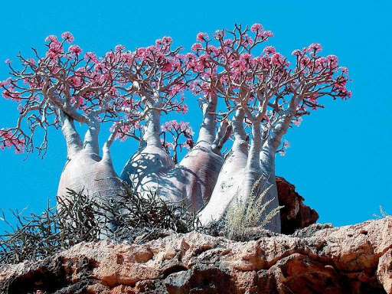
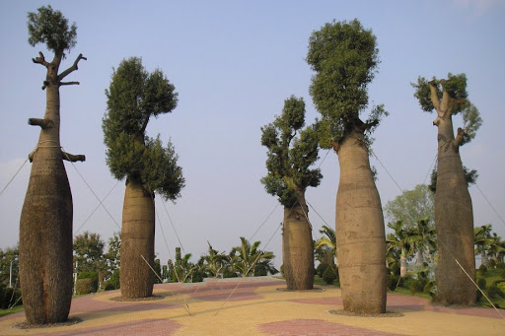
Savannalar tabiat zonasi
Butilkasimon daraxt

Slide 27
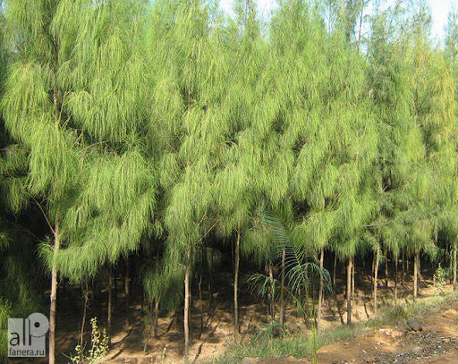
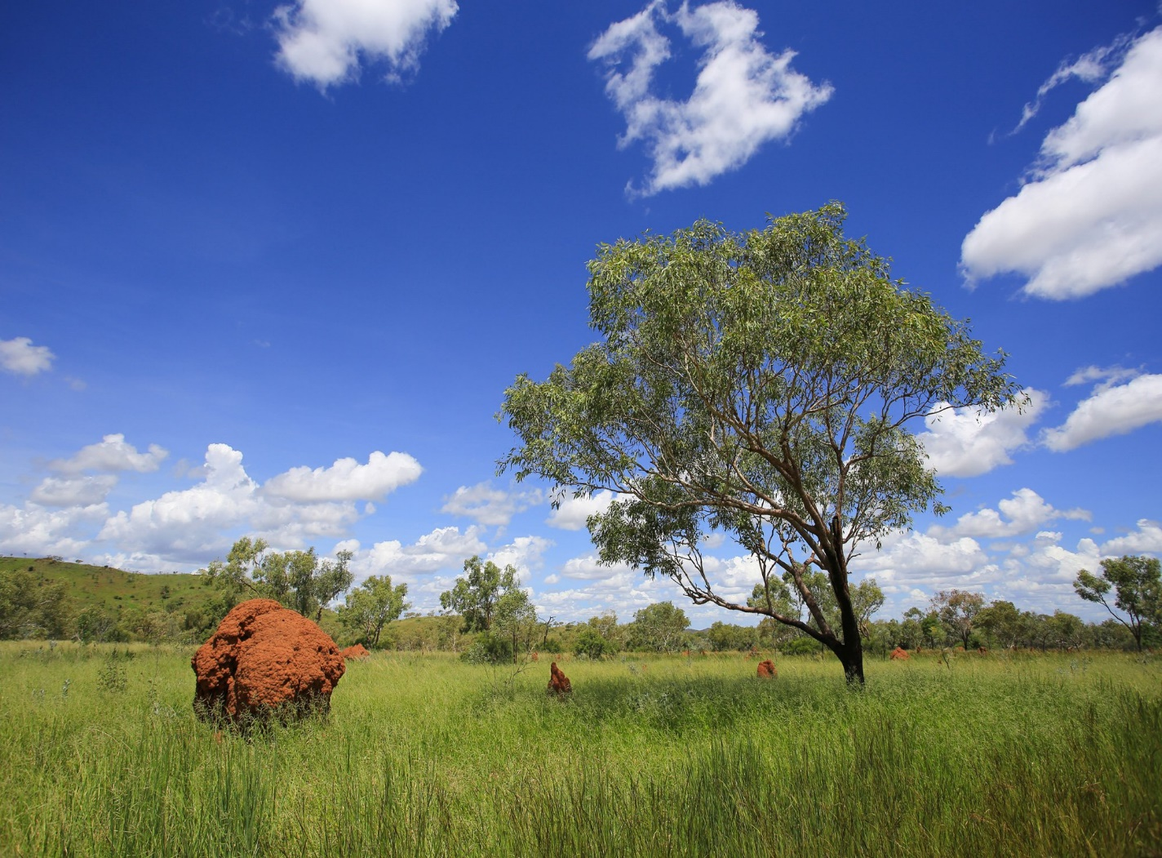
Savannalar tabiat zonasi
Kazuarina
O‘t va butalar

Slide 28
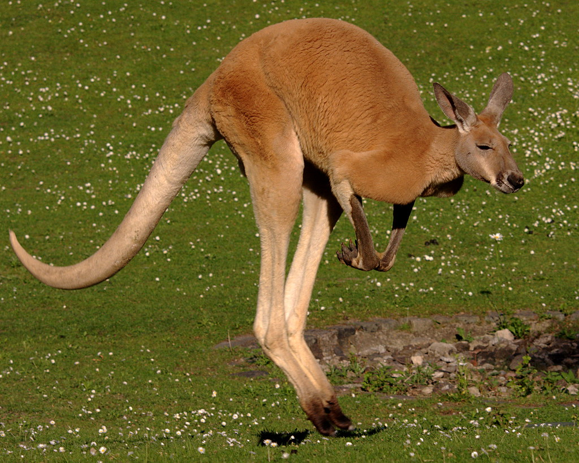
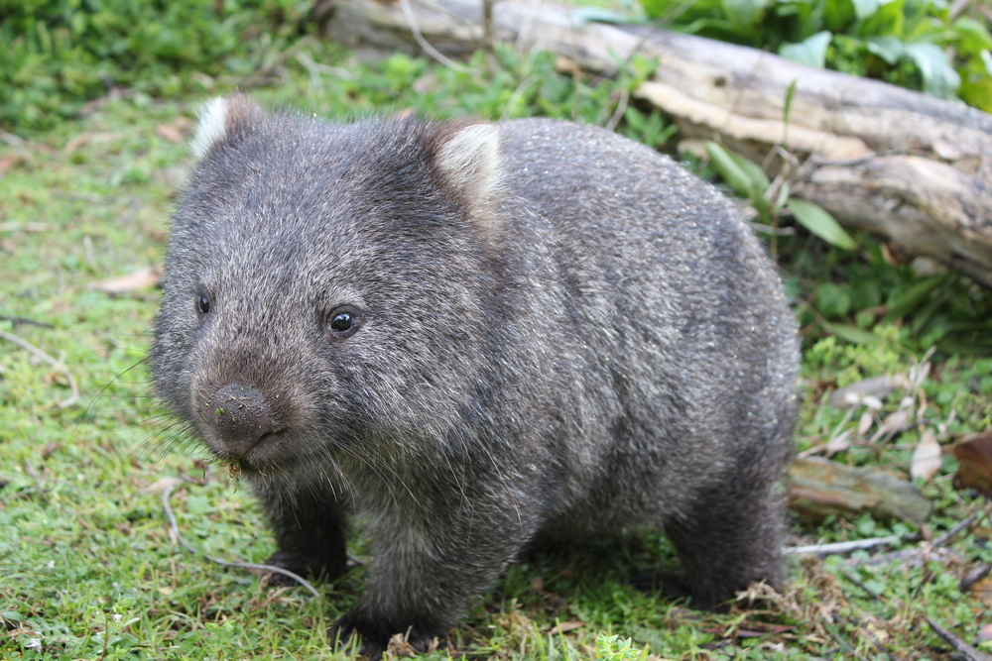
Savannalar tabiat zonasi
Bu zonada kenguru, vombatlar (xaltali kemiruvchilar), xaltali chumolixo‘r, suv havzalarida qushlar ko‘p.

Slide 29
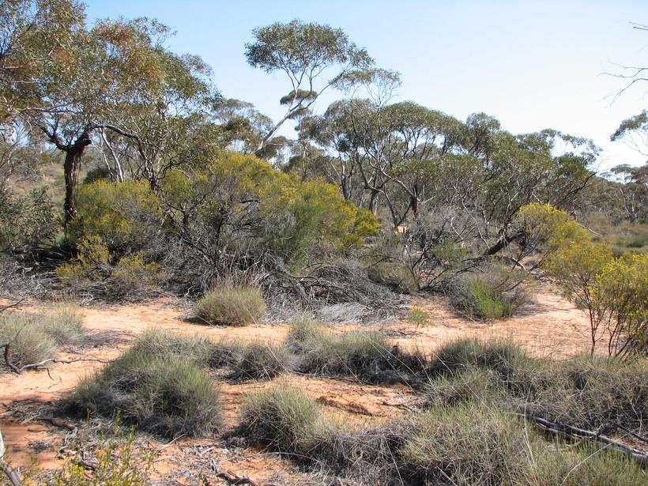
Cho‘l tabiat zonasi
Cho‘l zonasi materikning ichki qismida katta hududlarni egallaydi. Bu zonada efemer o‘simliklar bilan birga doimiy yashil butazorlar (asosan, evkalipt, akatsiyadan iborat) o‘tib bo‘lmas changalzorlarni - skreblarni hosil qiladi.

Slide 30
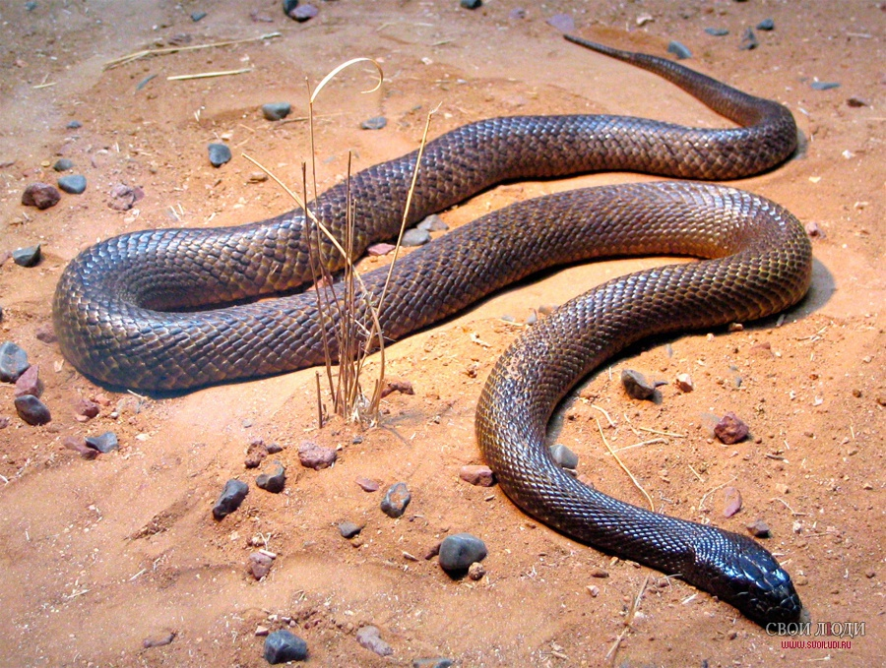
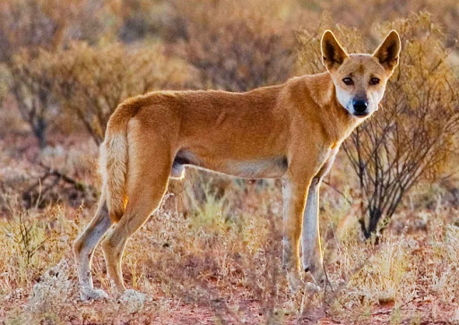
Cho‘l tabiat zonasi
Cho‘l zonasida gigant kengurular, vombatlar, dingo iti, zaharli ilonlar, mali - inkubator tovug‘i va kemiruvchilar yashaydi.

Slide 31
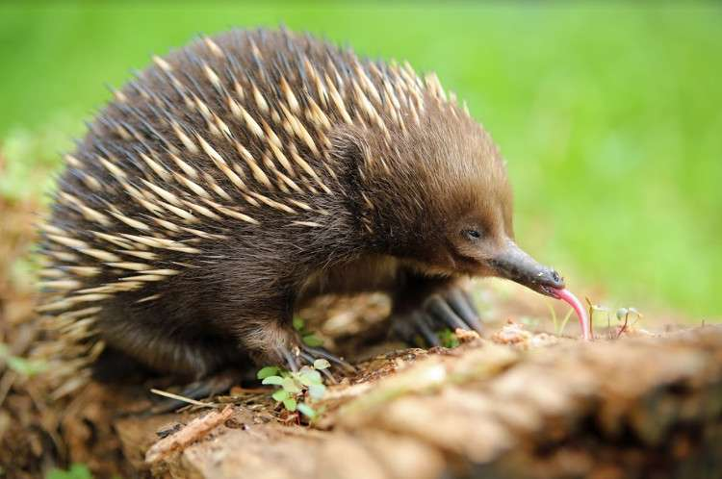
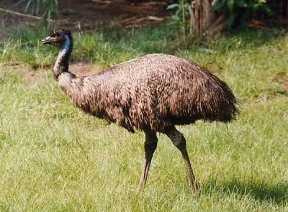
Cho‘l tabiat zonasi
Yexidna
Emu tuyaqushi

Slide 32
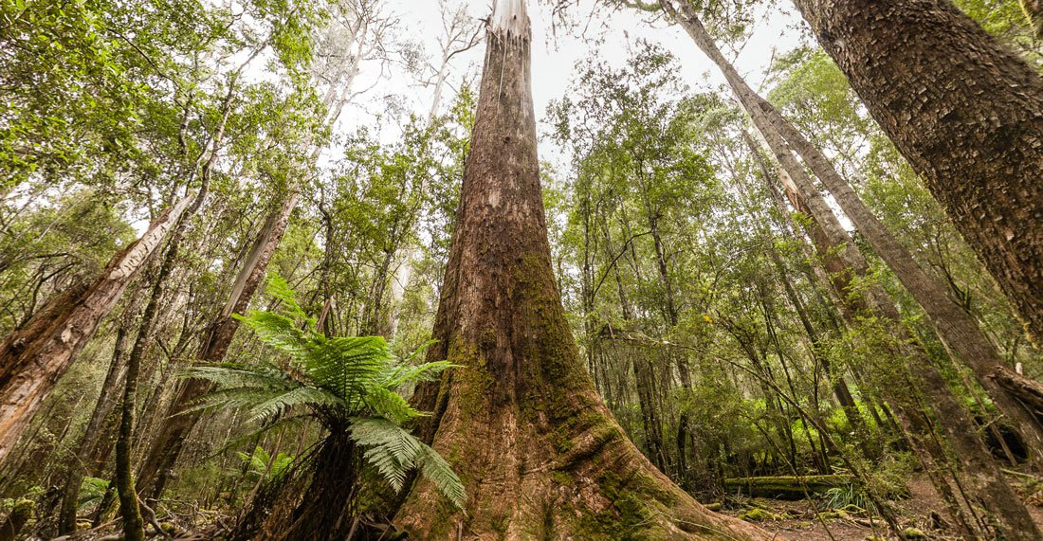
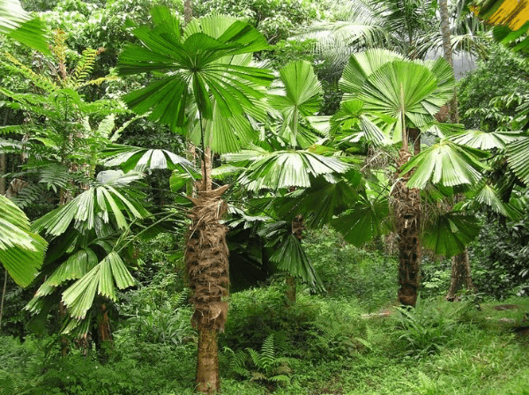
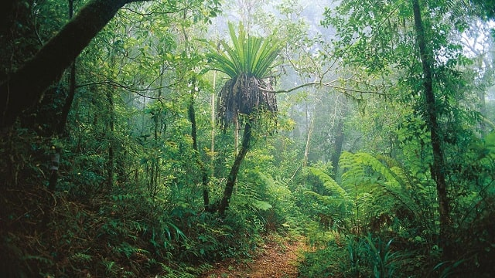
Avstraliya tabiat zonalari
Eng janubdagi subtropik iqlim mintaqasidagi tabiat zonalari hududiy xususiyatga ega. Materikning g‘arbiy qismida qattiq bargli o‘rmonlar va butalar (asosan, evkaliptlar), janubi-sharqida evkalipt o‘rmonlari, undan janubda doimiy yashil dub (eman)lar o‘sadi.

Slide 33
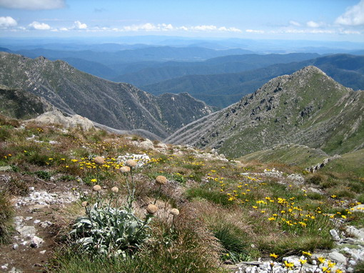
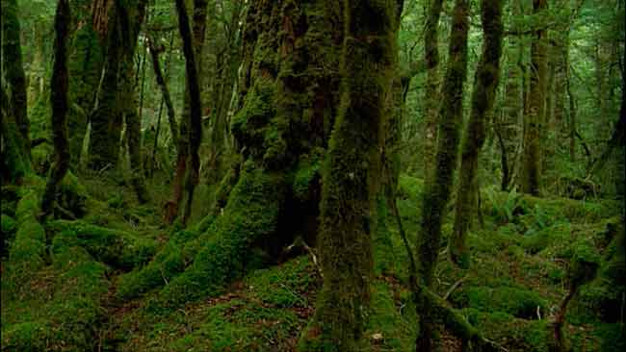
Avstraliya tabiat zonalari
Avstraliya Alp tog‘larida balandlik mintaqalari mavjud. Tasmaniya aralash o‘rmonlar bilan qoplangan.

Slide 34
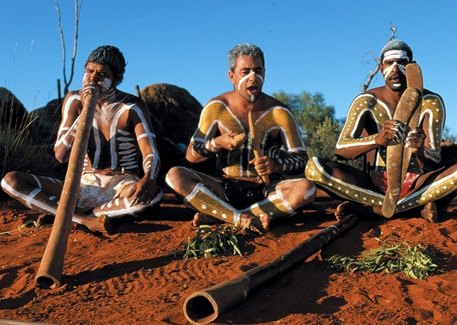
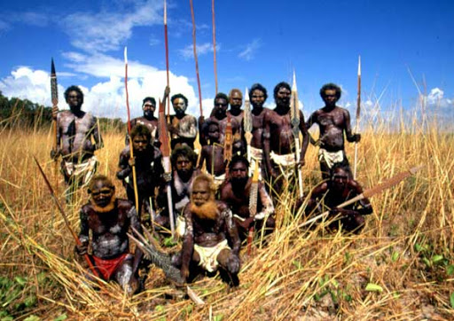
Avstraliya aholisi
Yevropaliklar kelgunga qadar avstraliyaliklar juda past taraqqiyot darajasida bo‘lishgan. Aborigenlar ovchilik, termachilik bilan kun ko‘rishgan. Ular dehqonchilik bilan ham, chorvachilik bilan ham shug‘ullanishmagan.

Slide 35
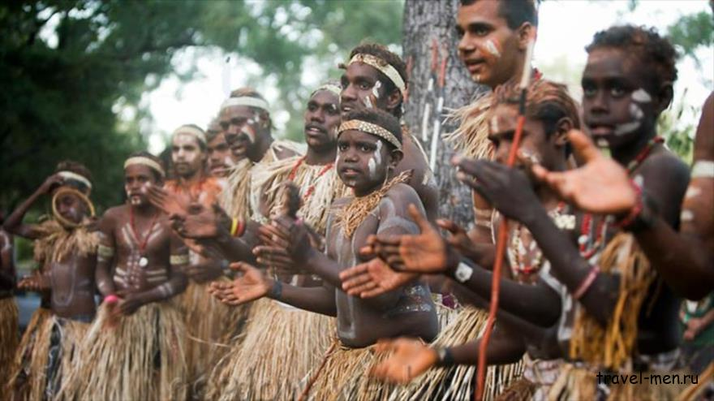
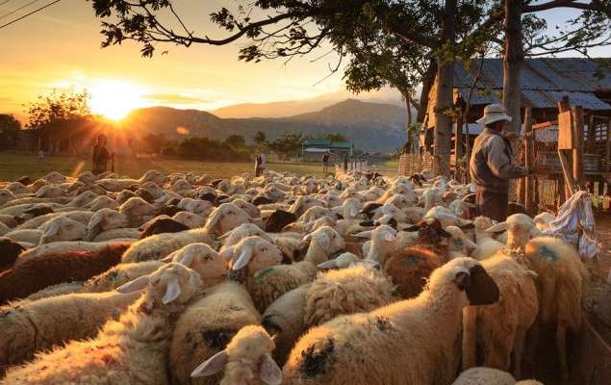
Avstraliya aholisi
Aborigenlar, asosan, Avstraliyaning tabiiy sharoiti inson hayoti uchun qulay bo‘lgan sharqiy va janubi-sharqiy qismlarida o‘rnashgan edilar. Keyinchalik materikka yevropaliklar kelishganidan so‘ng va qo‘ychilikning rivojlanishi bilan ular qurg‘oqchil, yashash uchun noqulay yerlarga siqib chiqarildi.

Slide 36

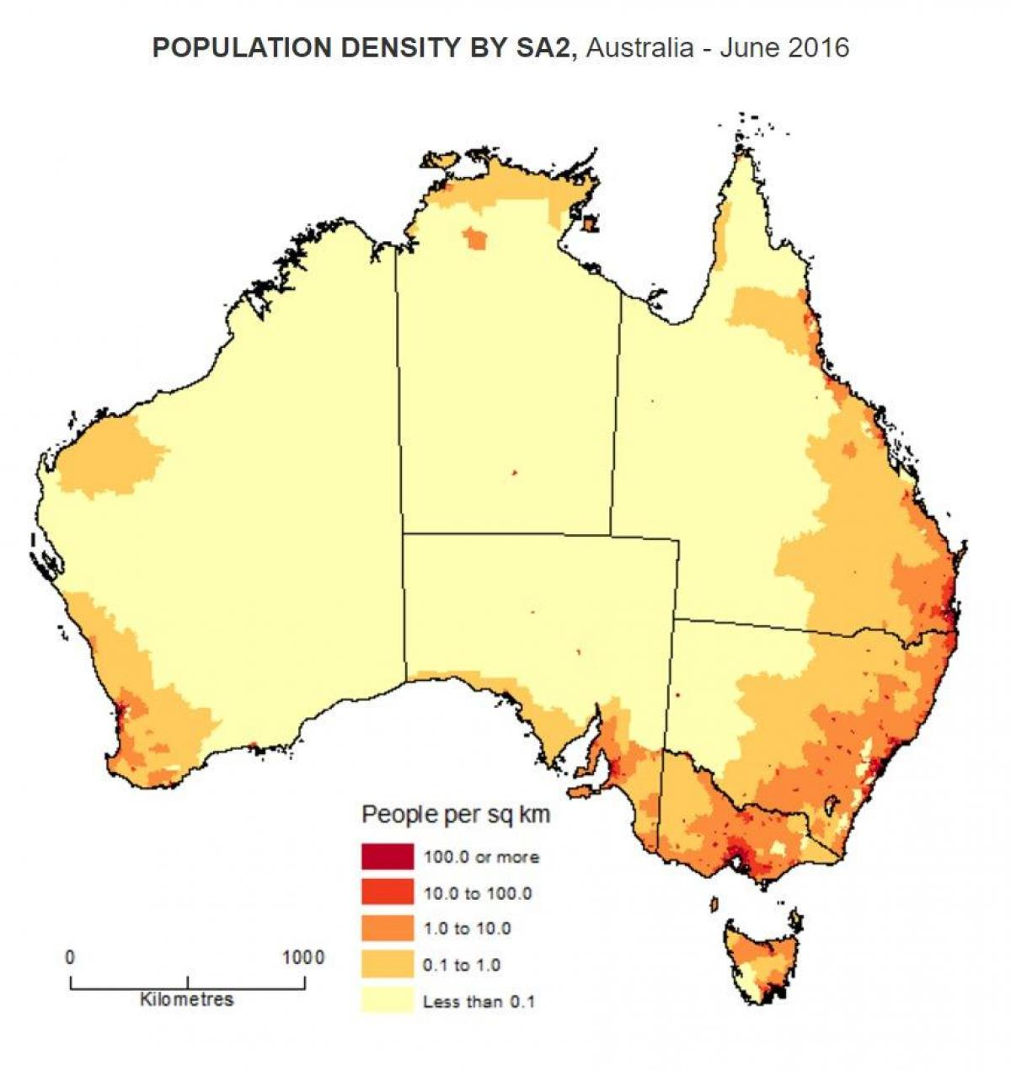
Avstraliya aholisi
Kelgindi aholi yevropaliklar avlodlaridir, asosiy qismi inglizlar - ingliz tilida so‘zlashuvchi avstraliyaliklardan iborat. Avstraliya boshqa aholi yashaydigan materiklardan aholi zichligining kichikligi bilan ajralib turadi. Aholining ko‘p qismi materikning yashash uchun qulay bo‘lgan sharqiy, janubi-sharqiy va janubi-g‘arbiy chekkalarida to‘plangan.

Slide 37


Tabiatiga insonning ta’siri
Avstraliya tabiati yevropaliklar ko‘chib kelganidan so‘ng va ular xo‘jalik faoliyati ta’sirida juda tez hamda kuchli darajada o‘zgardi. Hayvonlarni ko‘plab ovlash, yashash sharoitining o‘zgarishi natijasida ularning ko‘pi qirilib ketdi.

Slide 38


Tabiatiga insonning ta’siri
Sanoatining rivojlanishi bilan bog‘liq ravishda ko‘p antropogen tabiat komplekslari vujudga keldi. Tabiatni muhofaza qilish va yo‘qolib borayotgan kamyob o‘simlik va hayvonlarni saqlab qolish uchun milliy bog‘lar va qo‘riqxonalar bunyod etilgan.

Slide 39



Avstraliya materigi
Iqlimi
Ichki
suvlari
Tabiatiga insonning ta’siri
Tabiat
zonalari
Aholisi

Slide 40

Mustaqil bajarish uchun topshiriqlar:
Darslikning 70- 74- sahifalaridagi 30-31-§ “Iqlimi, ichki suvlari va tabiat zonalari. Materik aholisi va uning tabiatga ta’siri” mavzusini o‘qish va savollarga javob yozish.
Yozuvsiz xaritaga Avstraliyaning iqlim va tabiat zonalari xaritalarini tushirish.

